Slide 1
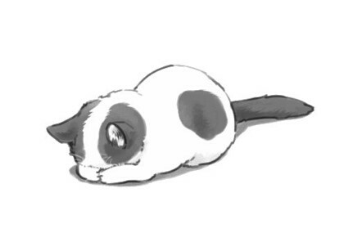

Slide 2
Parallax
시차를 이용한 효과

Slide 3
멀리 있는 물체는 천천히 움직이고,
가까이 있는 물체는 빨리 움직이는 현상
입체감, 실체감을 높여서 보다 인상적인 디자인을 할 수 있음
Notes:
parallax는 시차라는 뜻으로 천문학에서 사용하는 용어

Slide 4
실습

Slide 5


